Slide 1
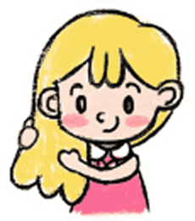
hair
(名词单数)
头发
第二周

Slide 2
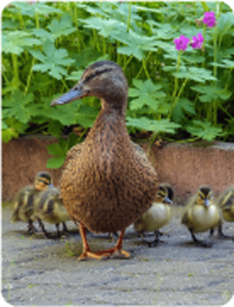
my
(限定词)
我的
第二周

Slide 3

your
(限定词)
你的,你们的
第二周

Slide 4
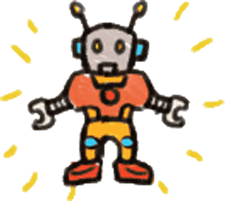
new
(形容词)
新的
第二周

Slide 5
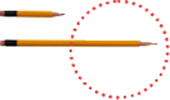
long
(形容词)
长的,长期的
第二周

Slide 6
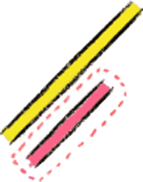
short
(形容词)
短的
第二周

Slide 7

pink
(形容词)
粉色的
第二周

Slide 8

green
(形容词)
绿色的
第二周

Slide 9
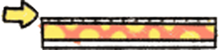
straight
(形容词)
直的
第二周

Slide 10

curly
(形容词)
《卷曲的
第二周

Slide 11
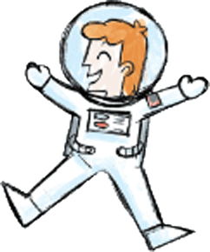
astronaut
(名词单数)
宇航员
第二周

Slide 12
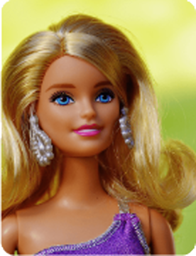
blonde
(形容词)
金发的
第二周

Slide 13

rainbow
(名词单数)
彩虹
第二周

Slide 14

cloudy
(形容词)
多云的
第二周

Slide 15

nose
(名词单数)
鼻子
第二周

Slide 16
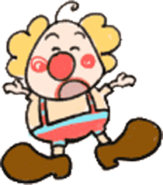
funny
(形容词)
好笑的,好玩的
第二周

Slide 17
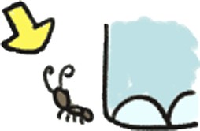
little
(形容词)
小的
第二周

Slide 18

say
(动词)
说。讲
第二周

Slide 19

not
(副词)
不没有
第二周

Slide 20
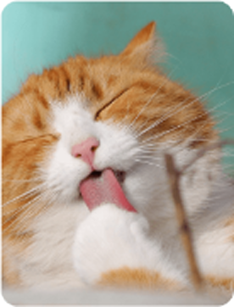
lick
(动词)
舔;舐
第二周

Slide 21
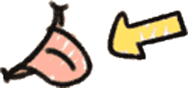
tongue
(名词单数)
舌头
第二周

Slide 22
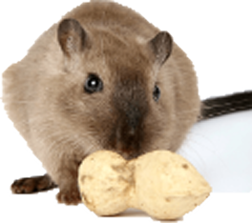
sniff
(动词)
嗅
第二周

Slide 23
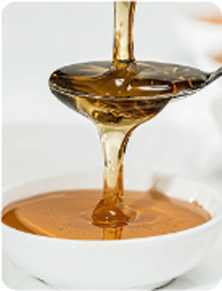
runny
(形容词)
稀的,流动的
第二周

Slide 24
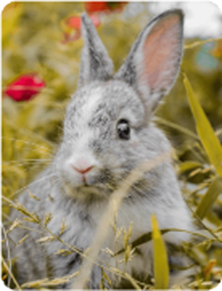
bunny
(名词单数)
兔子
第二周

Slide 25

snore
(动词)
223打呼噜
第二周

Slide 26
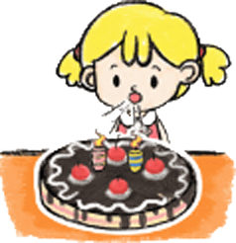
blow
(动词)
吹
第二周

Slide 27
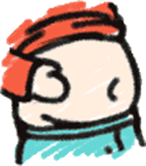
tummy
(名词单数)
肚子
第二周

Slide 28
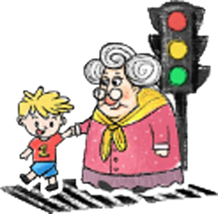
help
(动词)
帮助。帮忙
第二周

Slide 29
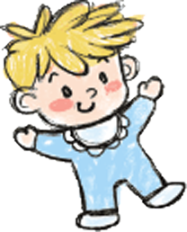
baby
(名词单数)
宝宝
第二周

Slide 30

mummy
(名词单数)
妈妈
第二周

Slide 31
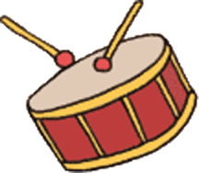
drum
(名词单数)
鼓
第二周

Slide 32
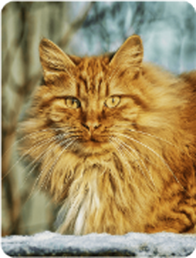
furry
(形容词)
毛茸茸的
第二周

Slide 33
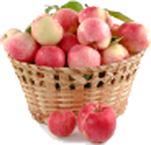
full
(形容词)
满的,充满的
第二周

Slide 34
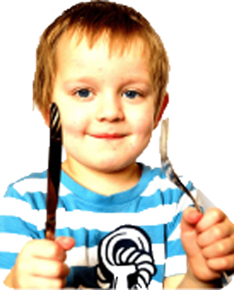
hungry
(形容词)
饥饿的
第二周

Slide 35

tickle
(动词)
挠痒痒
第二周

Slide 36

silly
(形容词)
傻乎乎的,笨的
第二周

Slide 37
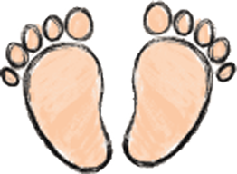
feet
(名词复数)
脚(复数)
第二周

Slide 38
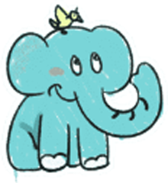
big
(形容词)
大的,巨大的;
第二周

Slide 39
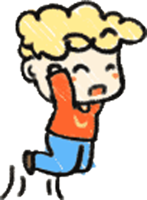
jump
(动词)
跳,跳跃
第二周

Slide 40
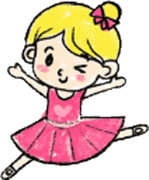
dance
(动词)
跳舞
第二周

Slide 41

can
(情态动词)
能;会;可以
第二周

Slide 42
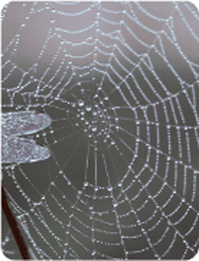
webbed
(形容词)
网状的,有蹼的
第二周

Slide 43
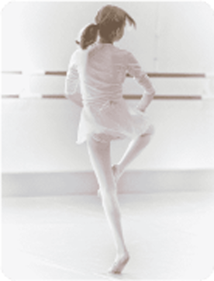
tiptoe
(动词)
踮脚尖走
第二周

Slide 44
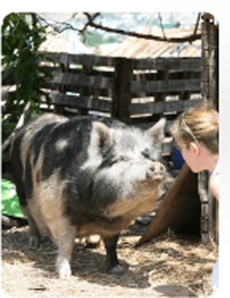
smelly
(形容词)
有味道的,臭臭的
第二周

Slide 45
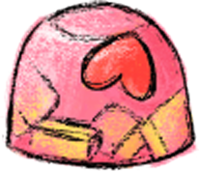
jelly
(名词单数)
果冻
第二周

Slide 46
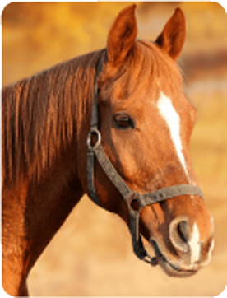
head
(名词单数)
头
第二周

Slide 47
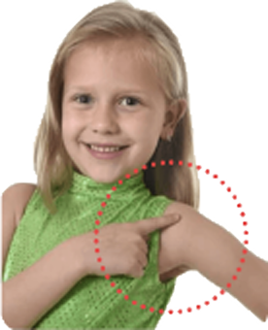
shoulder
(名词单数)
肩膀
第二周

Slide 48
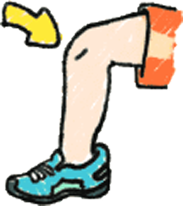
knee
(名词单数)
膝盖
第二周

Slide 49
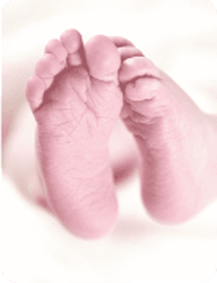
toe
(名词单数)
脚趾
第二周

Slide 50
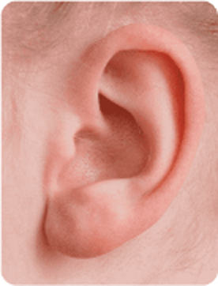
ear
(名词单数)
耳朵
第二周

Slide 51
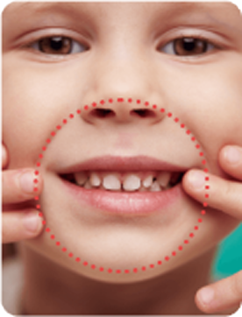
mouth
(名词单数)
嘴巴
第二周

Slide 52

eye
(名词单数)
眼睛
第二周

